Slide 1

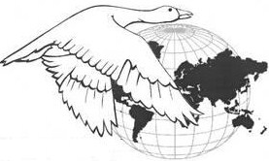
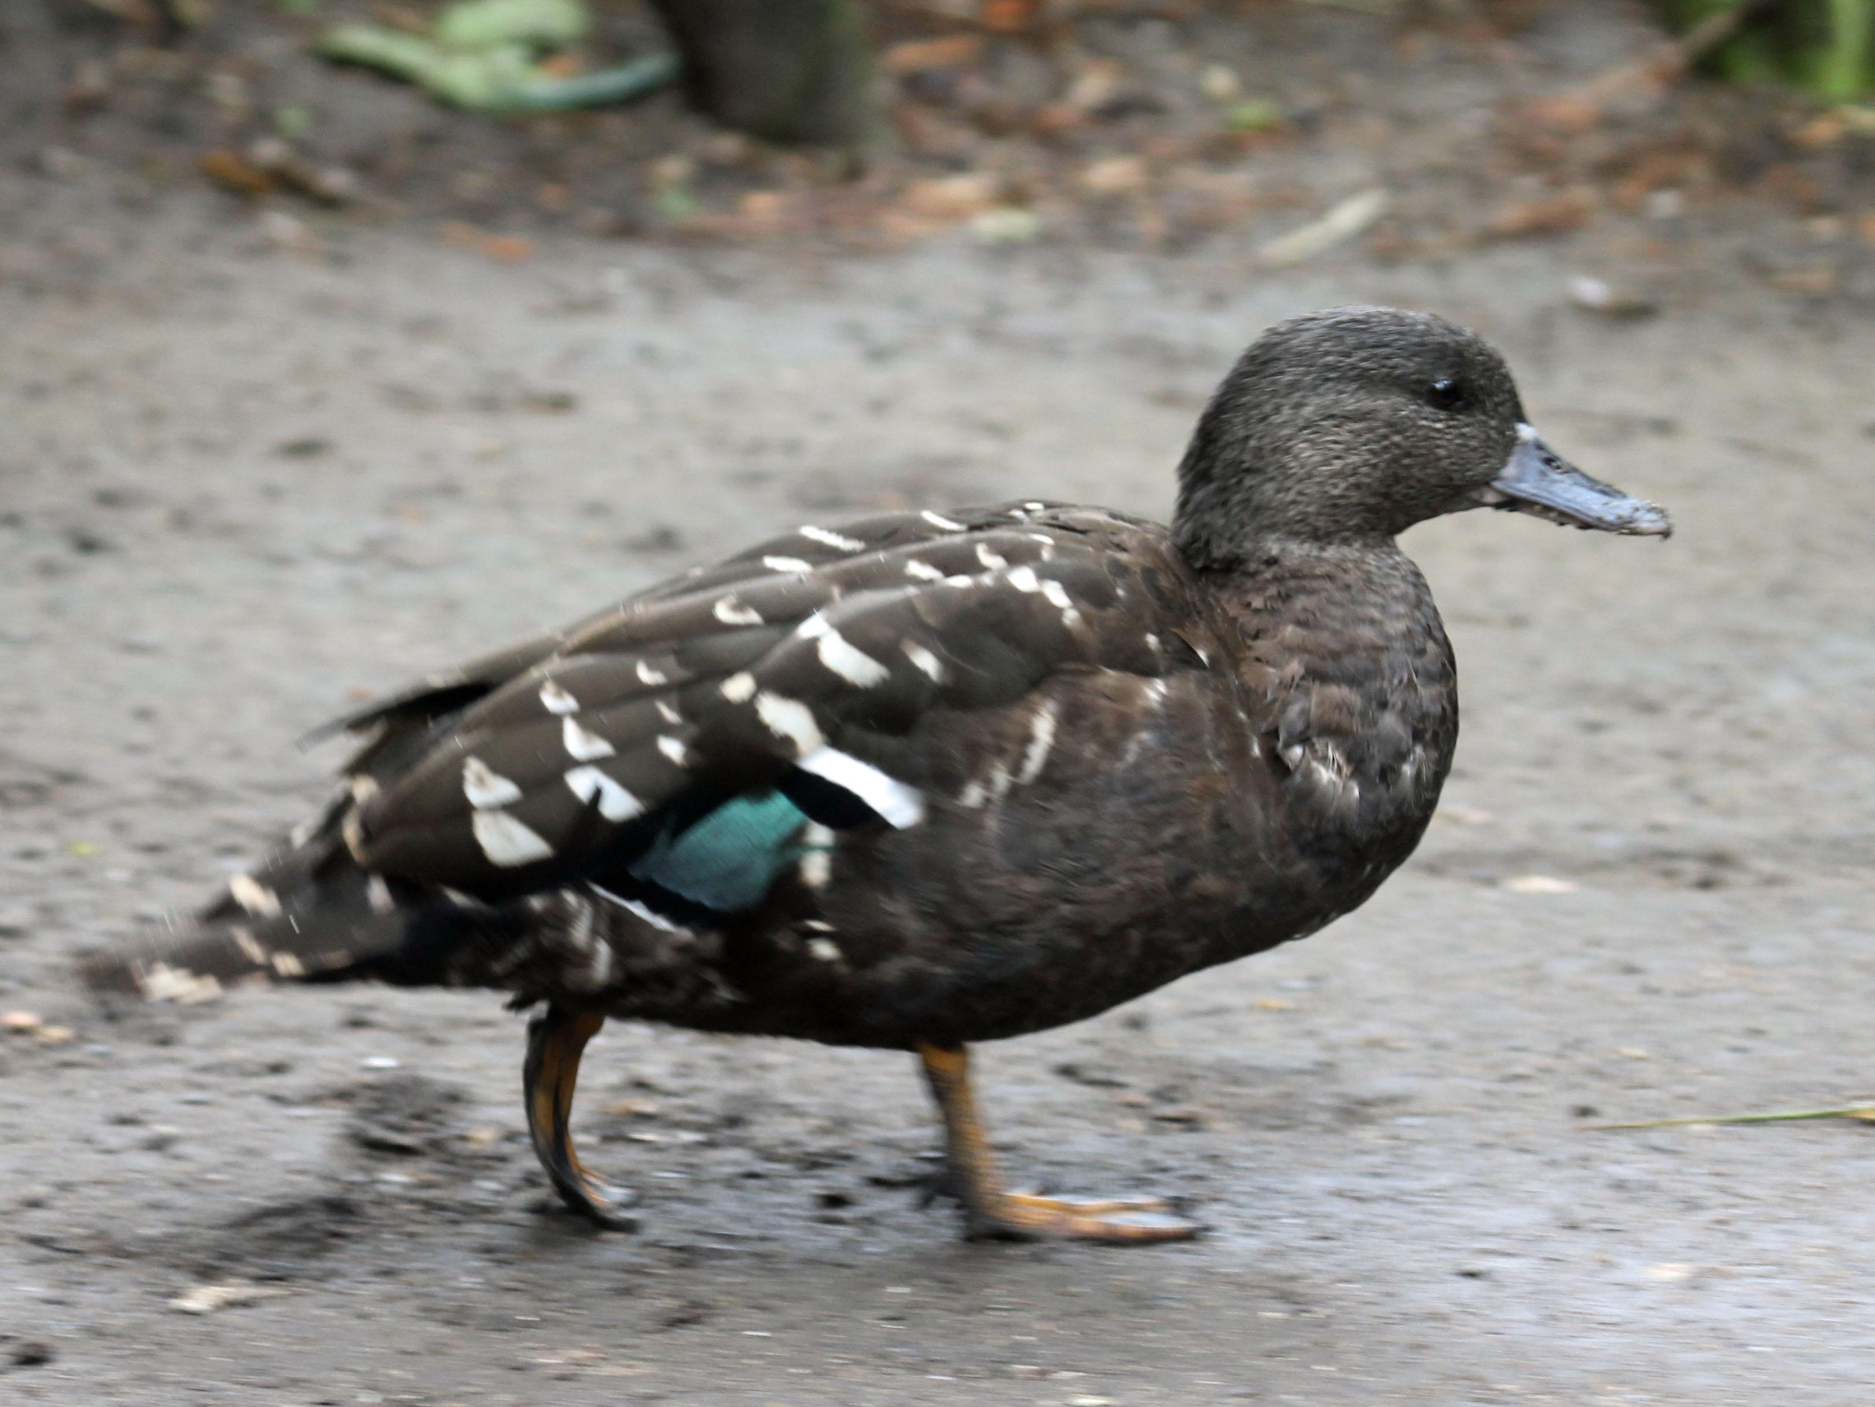
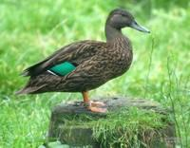
Focusgroep
Kwetsbare
watervogels

Slide 2
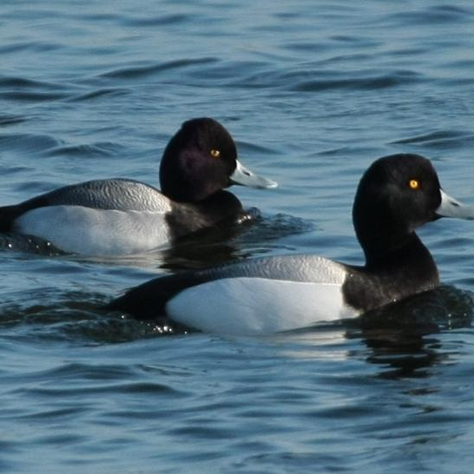
Aythya affinis
Kleine toppereend
Aantal gekweekt: 29
Aantal geplaatst: 4 koppels
Notes:
Waarvan 1 koppel bij een Nederlandse liefhebber

Slide 3
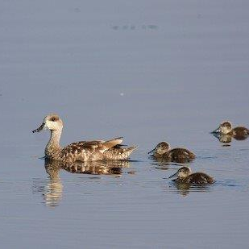
Marmaronetta angustirostris
Marmertaling
1 koppel marmertaling geplaatst

Slide 4
Kwetsbare watervogels
NIEUW PROJECT !!!
Noord Amerikaanse eenden

Slide 5
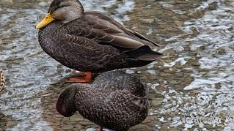
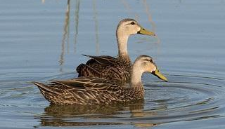
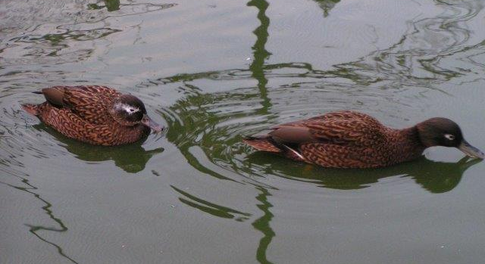
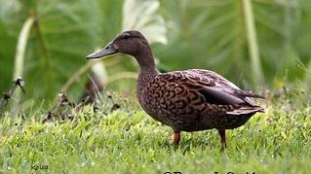
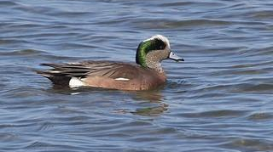
Amerikaanse zwarte eend (anas rubripes)
Hawaiï-eend (anas wyvilliana)
Amerikaanse smient (anas americana)
Florida-eend (anas fulvigula)
Laysantaling (anas laysanensis)

